Slide 1
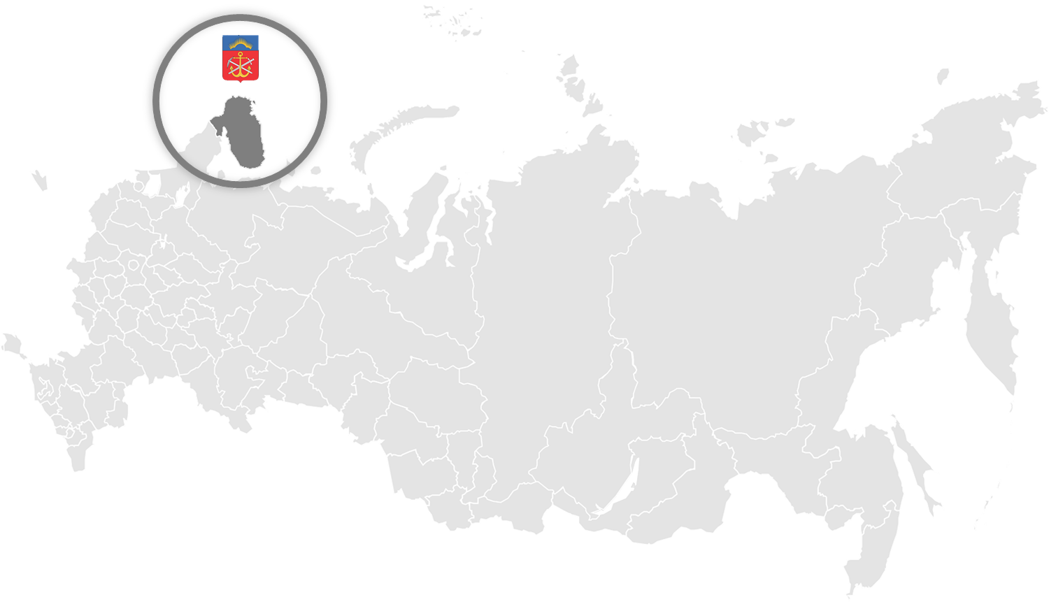
Совещание-консультация
06.02.2018, ЗАТО г. Североморск
Основные направления реформы системы оказания услуг в
социальной сфере
Привлечение бизнеса и НКО к оказанию услуг в сферах образования, культуры, физкультуры и спорта
Начальник управления прогнозирования и анализа развития муниципальных образований, социальной сферы и потребительского рынка Министерства экономического развития Мурманской области
Иванова Наталья Юрьевна

Slide 2
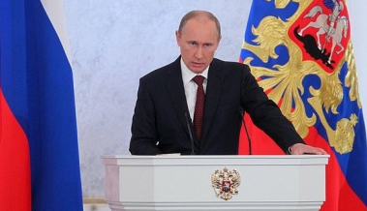
НАПРАВЛЕНИЯ РЕФОРМЫ ЭКОНОМИКИ
БЮДЖЕТНОЙ СФЕРЫ
Бюджетное послание Президента России В.В.Путина
План мероприятий («дорожная карта») по содействию развитию конкуренции в Мурманской области
на период до 2019 года
Стандарт развития конкуренции
утв. распоряжением Правительства РФ № 1738 от 05.09.2015
Комплексный план мероприятий Мурманской области по обеспечению поэтапного доступа негосударственных организаций к предоставлению услуг в соц. сфере, финансируемых из бюджетных источников
Комплекс мер по обеспечению доступа НКО к бюджетным средствам на предоставление социальных услуг
утв. заместителем Председателя Правительства РФ О.Ю. Голодец № 3468п-П44 от 23.05.2016
Дорожная карта «Поддержка доступа негосударственных организаций к предоставлению услуг в социальной сфере»
утв. распоряжением Правительства МО
№ 217-РП от 02.08.2016
утв. распоряжением Правительства РФ № 1144-р от 08.06.2016
Разработан проект Федерального закона «О государственном (муниципальном) социальном заказе на оказание государственных (муниципальных) услуг в социальной сфере»
Задачи:
адаптировать учреждения к работе в конкурентных условиях
подготовить предпринимательское сообщество и НКО к частичному замещению государственных и муниципальных услуг
2

Slide 3
ОТДЕЛЬНЫЕ РЕЗУЛЬТАТЫ ПРОЕКТОВ ПО ОБЕСПЕЧЕНИЮ ДОСТУПА БИЗНЕСА И НКО К ОКАЗАНИЮ УСЛУГ В МУРМАНСКОЙ ОБЛАСТИ
Количество негосударственных организаций в реестре поставщиков
Объем возмещения затрат негосударственным поставщикам услуг в сфере социального обслуживания
2015
3 (11 %)
2016
8 (25 %)
2016
0,5 млн. рублей
2017
14 (37 %)
12,4 млн. рублей
в стационарной (1), полустационарной форме (5) и на дому (9)
2017
Количество услуг (работ, мероприятий) в сфере культуры, финансирование которых осуществляется на конкурсной основе
Объем конкурсного финансирования услуг в сфере культуры
2016
0
2016
0
выездная выставка и 6 официальных культурных мероприятия
2017
1,15 млн. рублей
2017
7
8 выставок, 2 фестиваля, 14 мероприятия, организация 10 клубных формирований, 3 творческих проекта
2018
11,8 млн. рублей
2018
27
Количество «пилотных» муниципалитетов, внедривших конкурсное распределение объемов допобразования детей
Отраслевые проекты по направлениям:
соцобслуживание
культура (мероприятия, выставки, клуб.форм.)
дополнительное образование детей
организация официальных физкультурных и спортивных мероприятий
услуги лечебной физкультуры на амбулаторном
этапе лечения
2017
Разработаны:
- модельные нормативные акты для ОМСУ
- блок-схема лицензирования
1
2018
5
Осуществляется сопровождение потенциальных участников конкурсов
3

Slide 4
ПРОЕКТ ФЕДЕРАЛЬНОГО ЗАКОНА «О ГОСУДАРСТВЕННОМ (МУНИЦИПАЛЬНОМ) СОЦИАЛЬНОМ ЗАКАЗЕ НА ОКАЗАНИЕ УСЛУГ В СОЦИАЛЬНОЙ СФЕРЕ»
Проходит публичные слушания в Государственной Думе РФ
Исключены показатели по доле услуг, финансируемых с использованием механизмов государственного (муниципального) заказа
Вступает в силу с 1 января
2019 года
Основания для разработки законопроекта:
выявленный в процессе реформы недостаток мотивации бюджетных и автономных учреждений к повышению качества услуг, органов власти и местного самоуправления – к открытию для негосударственных организаций доступа к оказанию государственных (муниципальных) социальных услуг
правовая неопределенность возможности участия в отношениях, связанных с оказанием государственных (муниципальных) услуг, лиц, не являющихся государственными (муниципальными) учреждениями
правовая неопределенность возможности государственных (муниципальных) учреждений претендовать на распределяемые гранты и субсидии
разрозненность данных об общем объеме государственного заказа на услуги независимо от формы финансового обеспечения, что не позволяет некоммерческому сектору планировать устойчивое развитие во взаимодействии с государством
Государственный (муниципальный) социальный заказ – документ, устанавливающий:
основные показатели объема и качества или объема оказания услуг
категории потребителей
способ определения исполнителя (конкурентный /неконкурентный)
4

Slide 5
СОПОСТАВЛЕНИЕ ЗАКОНОПРОЕКТА С КОНКУРСНЫМИ ПРОЦЕДУРАМИ, ПРЕДУСМОТРЕННЫМИ ФЕДЕРАЛЬНЫМ ЗАКОНОМ № 44-ФЗ
Критерии для сравнения | Федеральный закон № 44-ФЗ | Законопроект о государственном (муниципальном) социальном заказе
Возможность заключения контрактов в пользу третьих лиц – потребителей государственных (муниципальных) услуг | не предусмотрена | предусмотрена
Возможность субъектов и муниципальных образований вводить собственные нормы, регламентирующие процедуры отбора поставщика (исполнителя), заключения и исполнения контрактов | не предусмотрена | предусмотрена
Объем финансового обеспечения, распределяемый на конкурсной основе | отбор исполнителей услуг должен осуществляться в отношении всего объема финансового обеспечения, предусмотренного на закупку товаров, работ, услуг | бюджетные ассигнования, предусмотренные на финансовое обеспечение оказания государственных (муниципальных) услуг, распределяются на конкурсной основе только в той части, которая соответствует сложившемуся предложению с учетом необходимости сохранения определенного количества действующих бюджетных и автономных учреждений в целях обеспечения стабильности процесса оказания государственных услуг
Распределение объема услуг в контракте между различными исполнителями | заключение контракта на весь объем | распределение объема оказания услуги между подавшими предложения участниками (по аналогии с распределением КЦП в сфере ВПО И СПО)
Процедурные новации | - | многовариантность порядка оценки поданных предложений (критерии оценки зависят от конкретной услуги) проведение аукционов одновременно по нескольким критериям и многолотовых торгов
5

Slide 6
ПРОЕКТ ФЕДЕРАЛЬНОГО ЗАКОНА «О ГОСУДАРСТВЕННОМ (МУНИЦИПАЛЬНОМ) СОЦИАЛЬНОМ ЗАКАЗЕ НА ОКАЗАНИЕ УСЛУГ В СОЦИАЛЬНОЙ СФЕРЕ»
Механизмы минимизации рисков:
государственным социальным заказом может устанавливаться объем государственных (муниципальных) услуг в социальной сфере, оказываемых на основании государственного (муниципального) задания (неконкурентным способом)
Например, при предоставлении начального образования в сельских поселениях при отсутствии иных организаций, оказывающих указанные услуги, кроме муниципальных учреждений, 100% услуг оказывается на основании муниципального задания
в случае расторжения договора с отобранными исполнителями услуг учреждения уполномоченного органа должны временно оказывать государственные (муниципальные) услуги до заключения нового договора
Предусмотрена необходимость сохранения определенного пула государственных (муниципальных) учреждений, а также сохранения модели работы с «уникальными» бюджетными учреждениями.
формируется и ведется Реестр недобросовестных исполнителей государственных (муниципальных) услуг в социальной сфере
запрещается заключение исполнителем услуг договоров с иными юридическими лицами, предметом которых является оказание государственных (муниципальных) услуг в социальной сфере
Примечание: подготовлены изменения в Бюджетный кодекс Российской Федерации, позволяющие заключать договоры (соглашения) об оказании услуг на срок, превышающий срок действия утвержденных лимитов бюджетных обязательств
6

Slide 7
СПЕЦИФИКА ОРГАНИЗАЦИИ РАБОТЫ В НЕБОЛЬШИХ НАСЕЛЕННЫХ ПУНКТАХ
1
Стимулирование высвобождающихся работников бюджетной сферы к созданию НКО / коммерческих организаций в сфере профессиональной деятельности и работе на базе существующей сети учреждений
2
Изменение функций руководителей организаций социальной сферы на операторов имущественных комплексов, на базе которых обеспечивается предоставление услуг организациями различных форм собственности
Схема новой модели:
Бюджетное учреждение как оператор имущественного комплекса
Сохранение «опорного» объема деятельности по оказанию услуг
Аутсорсинг оставшегося
объема услуг
Работа в качестве многофункционального комплекса
небольшие объемы финансирования по государственному заданию
минимальное число работников бюджетной сферы
предоставление помещений в аренду НКО / коммерческим организациям, оказывающим услуги в соответствующей сфере
выполнение функций заказчика услуг, предусмотренных ранее в государственном задании
7

Slide 8
ПРАКТИЧЕСКИЕ ПОДХОДЫ К РЕФОРМЕ: СФЕРА ОБРАЗОВАНИЯ
Дошкольное образование
Дополнительное образование детей
Стандарт развития конкуренции: рост численности детей, получающих услуги в частных ДОУ
Вариант № 1:
внедрение системы сертификатов
возможность выбора поставщика услуг непосредственно потребителем
обеспечение равного объема услуг, предоставляемых за счет бюджетных средств
Не показательно для регионов со 100-%-ой обеспеченностью ДОУ
Вариант № 2:
внедрение системы сертификатов для всего объема услуг
распределение контрольных цифр приема
возможность формировать заказ на тематику услуг исходя из потребностей конкретного муниципалитета
проведение оценки качества услуг на этапе распределения КЦП
развитие конкуренции среди муниципальных детских садов
выстраивание оптимальной сети учреждений
Использован в Мурманской области с предоставлением НКО / коммерческим организациям в аренду помещений государственных (муниципальных) учреждений для обеспечения содержания имущественных комплексов бюджетных учреждений
8

Slide 9
ПРАКТИЧЕСКИЕ ПОДХОДЫ К РЕФОРМЕ: СФЕРА КУЛЬТУРЫ
Проведение конкурсных процедур среди всех участников: государственных, муниципальных учреждений, коммерческих и некоммерческих организаций (начиная с 2018 года)
предоставление негосударственным организациям в аренду / безвозмездное пользование помещений государственных и муниципальных учреждений
поддержка НКО из числа действующих коллективов бюджетных учреждений
в соответствии с требованиями стандарта
развития конкуренции
НПА по конкурсному распределению услуг в Мурманской области:
постановление Правительства МО от 19.09.2016 № 455-ПП «О предоставлении субсидии из областного бюджета социально ориентированным некоммерческим организациям Мурманской области, осуществляющим деятельность в сфере культуры и искусства, на оказание услуг по организации и проведению выездных выставок»
проект постановления Правительства МО (в стадии утверждения) «О предоставлении грантов в форме субсидии на реализацию проектов в области культуры и искусства в Мурманской области» (организация мероприятий)
П. 2 ст. 31 проекта Федерального закона «О государственном (муниципальном) социальном заказе на оказание государственных (муниципальных) услуг в социальной сфере»: в целях обеспечения непрерывности процесса оказания государственной (муниципальной) услуги в социальной сфере при расторжении договора (соглашения), заключаемого по результатам отбора исполнителей услуг, до завершения его исполнения осуществляется отбор нового исполнителя такой услуги из числа участников отбора исполнителя услуг, ранее проводившегося в целях заключения указанного договора (соглашения), в порядке, установленном Правительством Российской Федерации, высшим исполнительным органом государственной власти субъекта Российской Федерации, местной администрацией, либо формируется государственное (муниципальное) задание государственному (муниципальному) учреждению.
Необходимость в течение длительного периода содержать недозагруженные
(в связи с передачей части услуг) бюджетные учреждения в условиях жесткого запрета Минфина России на принятие новых расходных обязательств
9

Slide 10
ПРАКТИЧЕСКИЕ ПОДХОДЫ К РЕФОРМЕ: СФЕРА ФИЗИЧЕСКОЙ КУЛЬТУРЫ И СПОРТА
Основное направление – передача услуги по организации официальных физкультурных и спортивных мероприятий, пропаганде здорового образа жизни на исполнение спортивным федерациям
1
администрация муниципалитета определяет перечень мероприятий, финансирование на которые будет распределено по конкурсу, и утверждает порядок конкурсного отбора
распределение финансирования происходит по нескольким лотам
(по тематике мероприятий)
объем средств определяется исходя из прогнозируемых затрат непосредственно на само мероприятие и определенной доли оплаты услуг его организатора
2
НКО в соответствии со своими трудовыми и материально-техническими ресурсами подает заявку по одному из лотов (на организацию определенного мероприятия или серии мероприятий)
3
конкурсная комиссия при администрации по установленным критериям оценивает заявки и распределяет финансирование
4
НКО проводит мероприятие и предоставляет необходимую отчетность, на различных этапах подготовки мероприятия могут согласовываться отдельные оргмоменты, в т.ч. программа проведения мероприятия
В 2017 г. конкурсные процедуры впервые внедрены администрацией г. Мурманска
10

Slide 11
ОТДЕЛЬНЫЕ РЕЗУЛЬТАТЫ ПРОЕКТОВ ПО ОБЕСПЕЧЕНИЮ ДОСТУПА БИЗНЕСА И НКО К ОКАЗАНИЮ УСЛУГ В МУРМАНСКОЙ ОБЛАСТИ
Количество негосударственных организаций в реестре поставщиков
Объем возмещения затрат негосударственным поставщикам услуг в сфере социального обслуживания
2015
3 (11 %)
2016
8 (25 %)
2016
0,5 млн. рублей
2017
14 (37 %)
12,4 млн. рублей
в стационарной (1), полустационарной форме (5) и на дому (9)
2017
Количество услуг (работ, мероприятий) в сфере культуры, финансирование которых осуществляется на конкурсной основе
Объем конкурсного финансирования услуг в сфере культуры
2016
0
2016
0
выездная выставка и 6 официальных культурных мероприятия
2017
1,15 млн. рублей
2017
7
8 выставок, 2 фестиваля, 14 мероприятия, организация 10 клубных формирований, 3 творческих проекта
2018
11,8 млн. рублей
2018
27
Количество «пилотных» муниципалитетов, внедривших конкурсное распределение объемов допобразования детей
Отраслевые проекты по направлениям:
соцобслуживание
культура (мероприятия, выставки, клуб.форм.)
дополнительное образование детей
организация официальных физкультурных и спортивных мероприятий
услуги лечебной физкультуры на амбулаторном
этапе лечения
2017
Разработаны:
- модельные нормативные акты для ОМСУ
- блок-схема лицензирования
1
2018
5
Осуществляется сопровождение потенциальных участников конкурсов
11

Slide 12
ПРЕДЛОЖЕНИЯ ПО ОРГАНИЗАЦИИ НА МУНИЦИПАЛЬНОМ УРОВНЕ ПОДДЕРЖКИ ДОСТУПА БИЗНЕСА И НКО К ОКАЗАНИЮ УСЛУГ
Административные меры
Утверждение перечня услуг, которые полностью либо частично могут быть переданы на исполнение негосударственным организациям → закрепление ответственных лиц по отраслям → формирование планов мероприятий по передаче услуг
Разработка НПА, предусматривающих конкурсное финансирование услуг (совместно с региональными органами власти)
Проведение разъяснительной работы с руководством и коллективами муниципальных учреждений о происходящих изменениях
Взаимодействие с поставщиками услуг
Сопровождение потенциальных участников проектов, в т.ч. при подборе помещения, прохождении процедур лицензирования, разработке программ, формировании клиентской базы (прикрепление к организации ответственного специалиста, организующего коммуникацию со структурными подразделениями администрации)
Предоставление в аренду (безвозмездное пользование) муниципальных помещений, в т.ч. помещений муниципальных учреждений (при наличии такой потребности у негосударственной организации)
Проведение отраслевых обучающих мероприятий для негосударственного сектора с разъяснением отраслевого законодательства и требований к качеству оказания услуг
12

Slide 13
06.02.2018, ЗАТО г. Североморск
БЛАГОДАРЮ ЗА ВНИМАНИЕ!
Начальник управления прогнозирования и анализа развития муниципальных образований, социальной сферы и потребительского рынка Министерства экономического развития Мурманской области
Иванова Наталья Юрьевна

